Slide 1
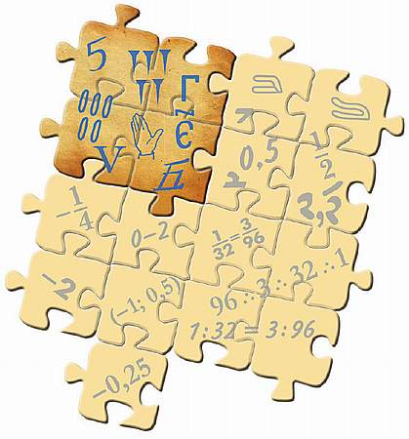
Сенина Г., Сенин В., МАОУ СОШ №4 г. Корсаков
Обобщение.
«Инструменты для вычислений и измерений»
http://seninvg07.narod.ru/

Slide 2

Ц
Задачи урока
Вычислять значения выражений, содержащих натуральные числа, обыкновенные и десятичные дроби, выполнять преобразования чисел.
Выбирать способ сравнения чисел, вычислений, применять свойства арифметических действий для рационализации вычислений.
Решать задачи из реальной жизни, применять математические знания для решения задач из других учебных предметов.
Решать задачи разными способами, сравнивать способы решения задачи, выбирать рациональный способ

Slide 3

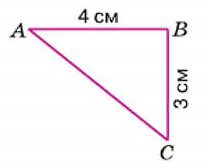
Работаем с книгой
Что значит сравнить два отрезка? Какие отрезки называют равными?
С помощью какого инструмента можно найти длину отрезка? В каких единицах измеряется эта величина?
Сколько прямых проходит через две точки?
Какую фигуру называют углом?
Назовите виды углов.
Какие многоугольники вы знаете?
Какие фигуры называют равновеликими?
Что такое окружность? Что такое центр окружности; радиус окружности?
Что такое круг? Что такое сектор круга?
Что такое периметр многоугольника? Каковы формулы периметра прямоугольника и периметра квадрата?
Что такое куб; прямоугольный параллелепипед?
Как найти площадь прямоугольника и площадь квадрата; объем прямоугольного параллелепипеда и объём куба?
Найдите площадь треугольника , дополнив его до прямоугольника.

Slide 4
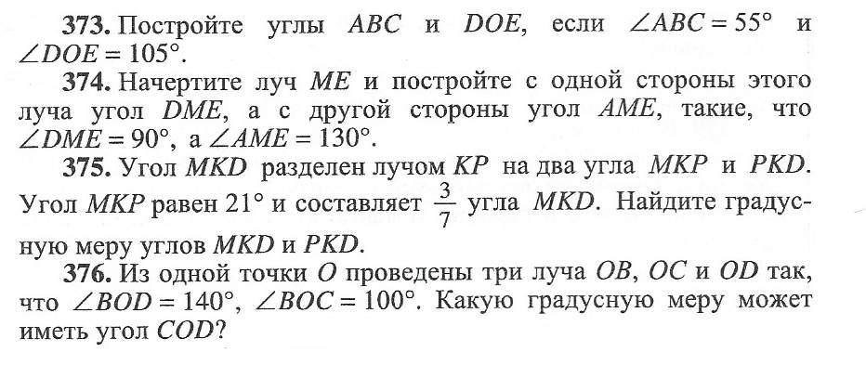
П
Повторяем

Slide 5
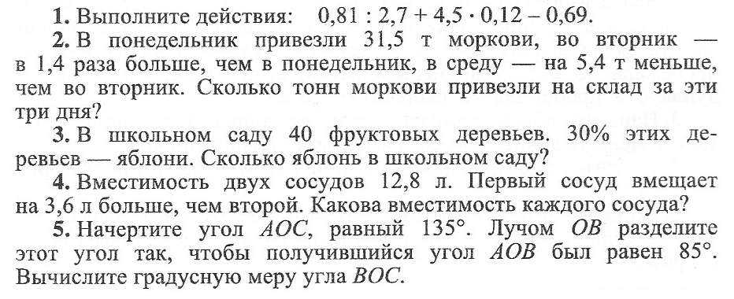
?
Проверь себя

Slide 6
ь
Итоги
Ответьте на вопрос.
Каким был урок:
а) познавательным;
б) полезным;
в) интересным?
Домашнее задание: § 7, стр. 158 № 2

